Slide 1
Библиотечный корпоративный чат: опыт выбора и внедрения
Карповский Дмитрий Владимирович, заведующий отделом программного и технического обеспечения научных исследований ЦНБ НАН Беларуси
Котиков Иван Васильевич, инженер-программист отдела программного и технического обеспечения научных исследований ЦНБ НАН Беларуси
Минск, 19.11.2020 г.

Slide 2
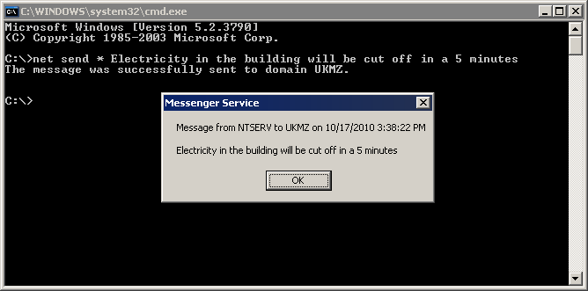
IT-отделу требовался удобный и быстрый способ оповещения пользователей локальной сети об экстренных событиях:
- выключение или перезагрузка серверов;
- проблемы с электропитанием;
- уведомления о прочих важных событиях.
Как мы пришли к идее использования чата

Slide 3
Чат как удобное средство массового оповещения
Чат позволяет минимизировать временные затраты на оповещение пользователей;
Можно разослать сообщение одному пользователю или группе пользователей;
Сообщения может рассылать любой сотрудник без специальной подготовки;
Можно разграничить права пользователей (ограничить отправку массовых сообщений).

Slide 4
Чат выбрать — не поле перейти
В ЦНБ НАН Беларуси в разные годы использовались следующие чаты:
- BORGChat;
- Vypress Chat;
- UniChat;
- Intranet Chat;
V-Talking;
Spark (планировалось использовать).
Но ни одно из этих решений полностью не удовлетворяло потребностям библиотекарей и «айтишников».

Slide 5
Проблемы с программами-чатами в ЦНБ
Отсутствие гарантированной доставки сообщений;
Отсутствие поддержки работы с локальной сетью (в случае jabber-клиентов, как Spark);
Скудный функционал серверной части чата;
Неудобство администрирования (требуется остановка службы чата, как с V-Talking).
Все это привело к поиску другого решения…

Slide 6
MyChat — идеальный чат для библиотеки
Возможности и преимущества MyChat:
– стабильное соединение с сервером;
– гарантированная доставка сообщений;
– корректное отображение статуса «онлайн» для пользователей;
– возможность открытия папок общего доступа на компьютере пользователя через чат;
– корректное сохранение и загрузка истории сообщений;
– широкие возможности по разграничению прав пользователей;
– создание отдельных каналов;
– доступ в систему администрирования через веб-интерфейс без необходимости отключения серверной части чата;
– подробная информация о компьютере каждого пользователя: IP-адрес, MAC-адрес, имя компьютера в локальной вычислительной сети.

Slide 7
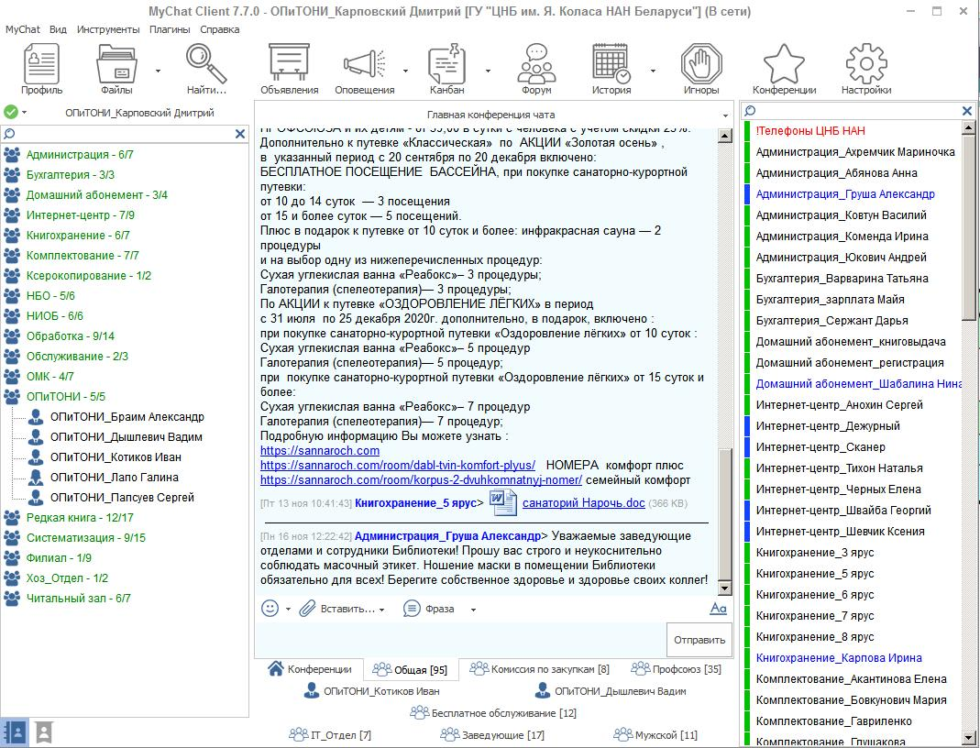
MyChat — удобный интерфейс

Slide 8
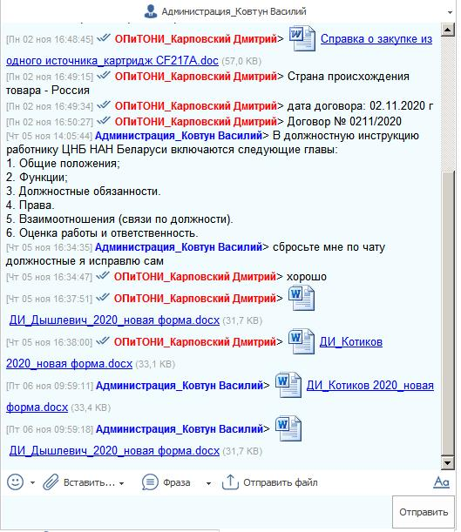
MyChat — окно личной переписки

Slide 9
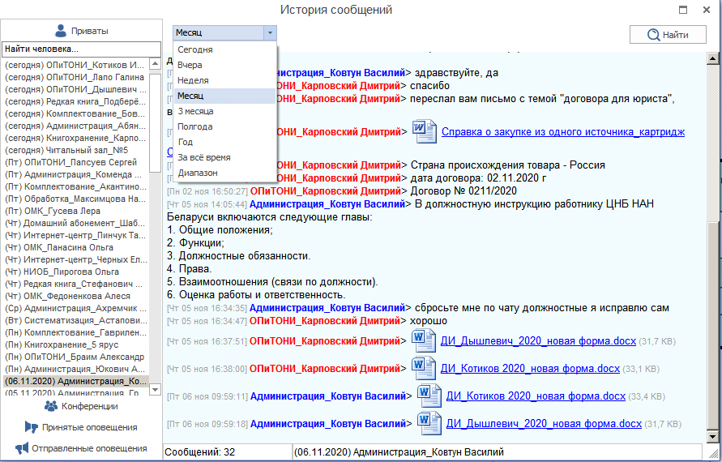
MyChat — просмотр истории переписки

Slide 10
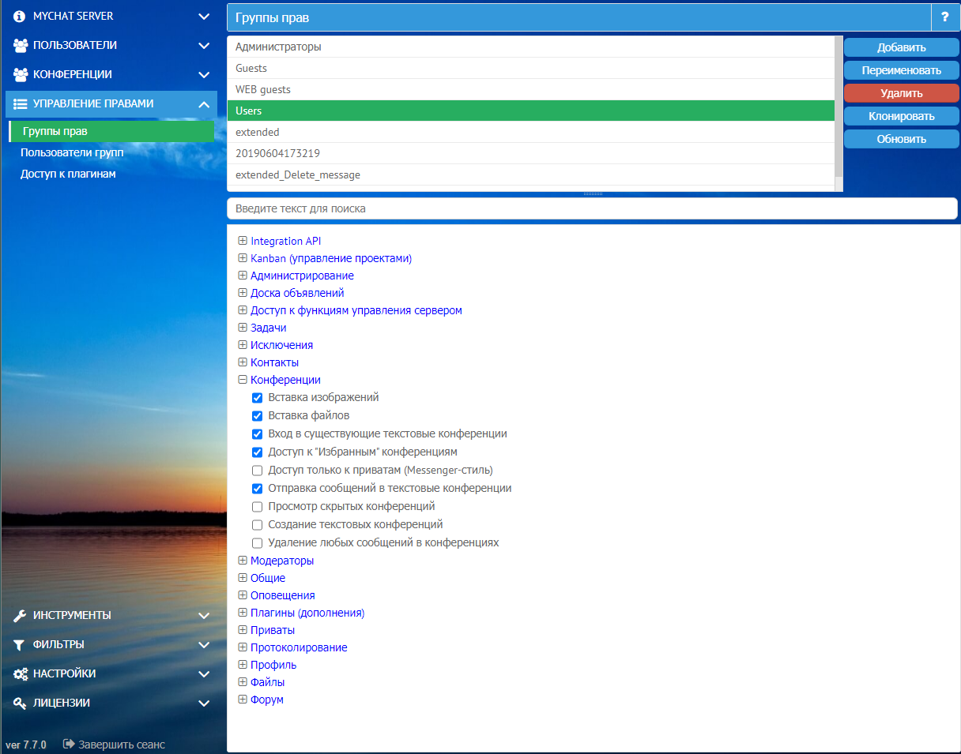
MyChat — разграничение прав группам пользователей

Slide 11
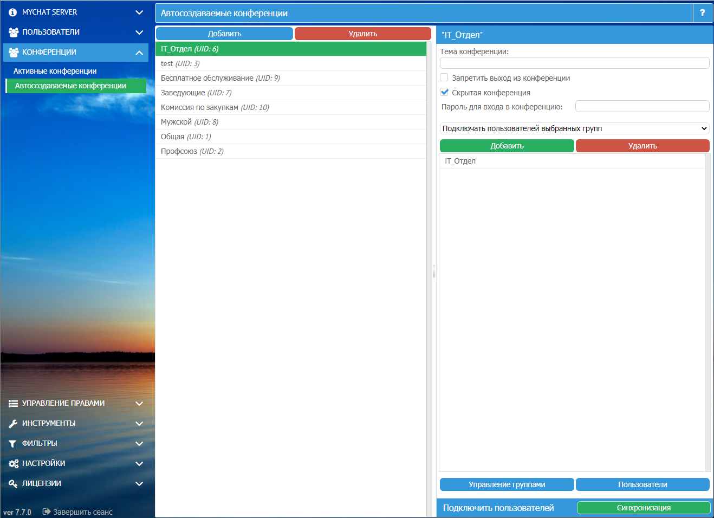
MyChat — создание и управление конференциями

Slide 12
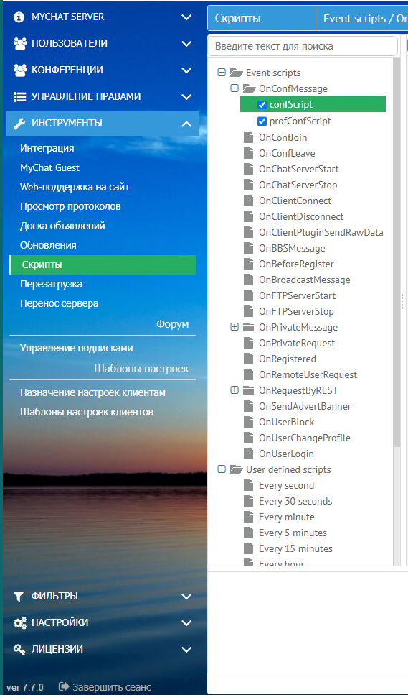
MyChat — написание скриптов на базе Pascal

Slide 13
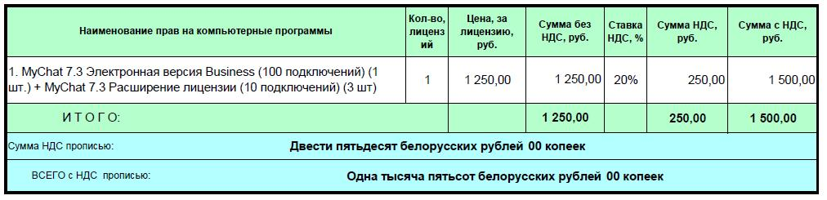
Сколько это стоит?
Цена по состоянию на май 2019 года – 1500 рублей за 130 подключений.
В течение года после покупки – бесплатные обновления!

Slide 14
Есть бесплатная версия!
Компания Network Software Solutions дает возможность бесплатно и легально получить последнюю версию чата MyChat на 20 одновременных пользователей онлайн без ограничений по времени.
Получить бесплатную версию: https://nsoft-s.com/free-mychat-download.html

Slide 15
Вопрос можно задать сейчас или потом по e-mail: csl@kolas.basnet.by
Карповский Дмитрий Владимирович заведующий отделом программного и технического обеспечения научных исследований ЦНБ НАН Беларуси
Котиков Иван Васильевич инженер-программист отдела программного и технического обеспечения научных исследований ЦНБ НАН Беларуси
Есть вопросы?

